Slide 1
git使用

Slide 2
辦github帳號

Slide 3
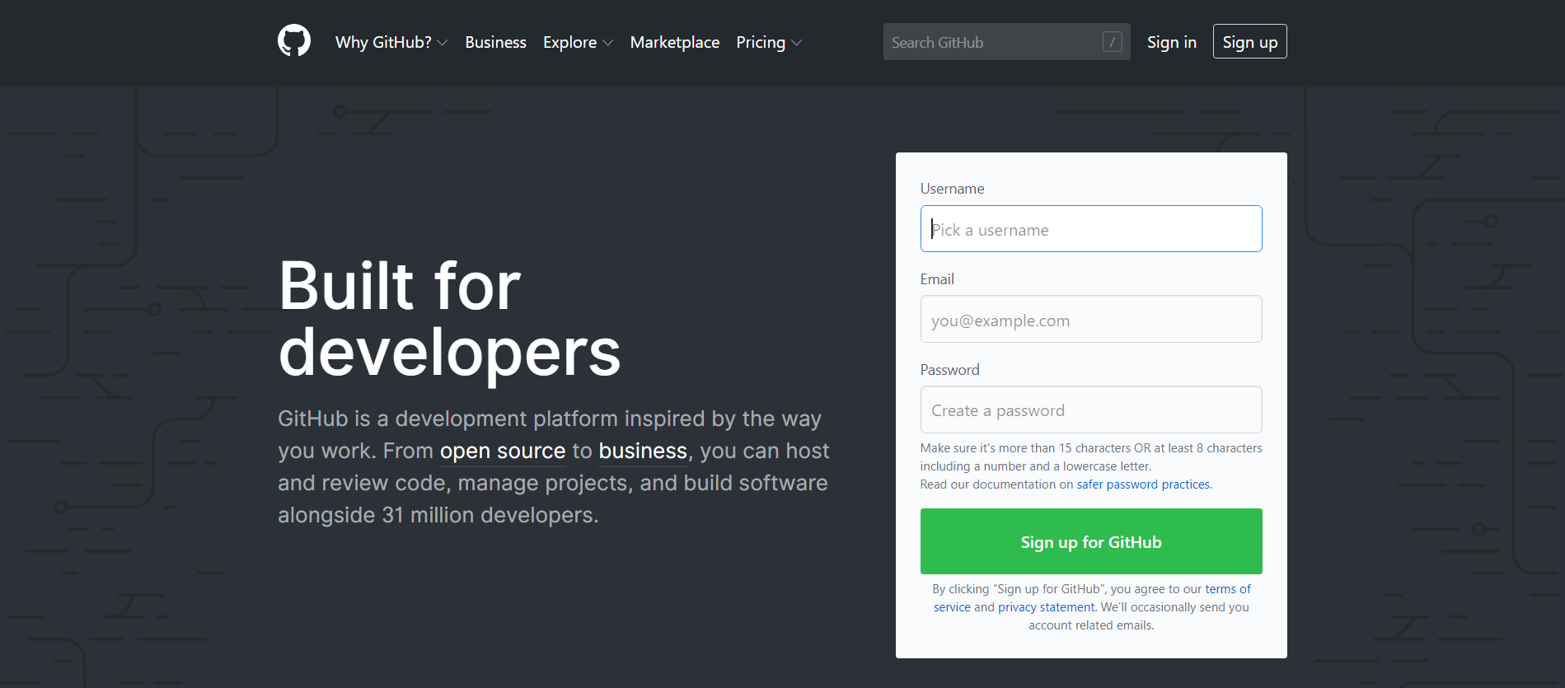
進入github網站申請帳號

Slide 4
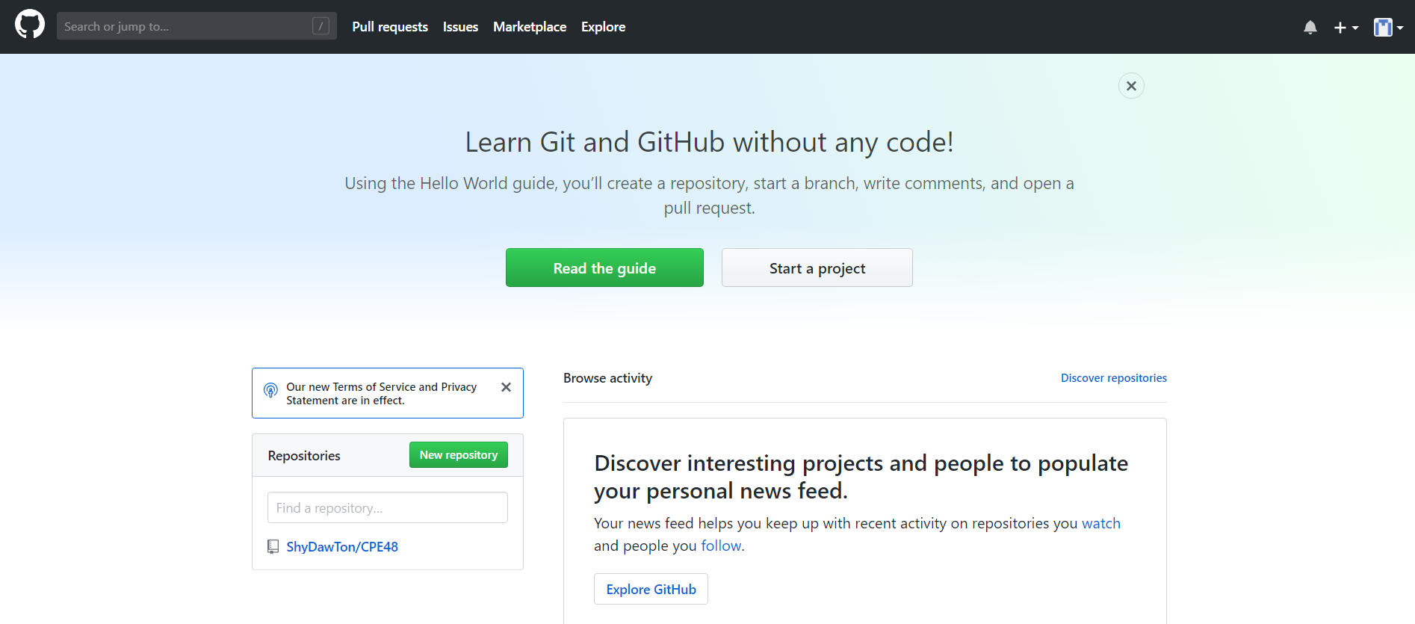
申請完後進入登入畫面

Slide 5
下載sourceTree

Slide 6
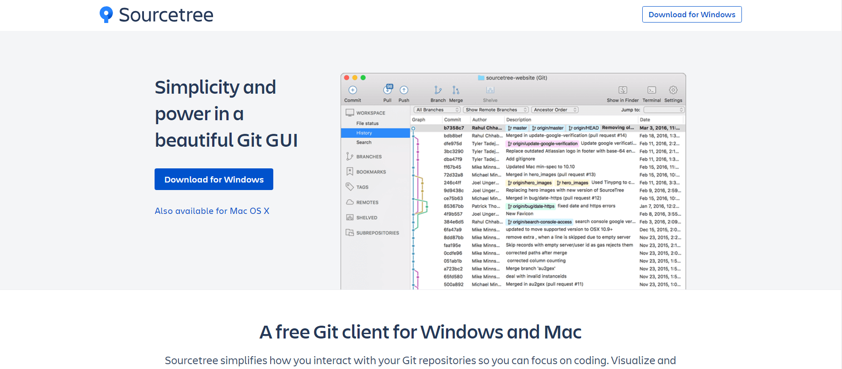
網路搜尋sourceTree並下載

Slide 7
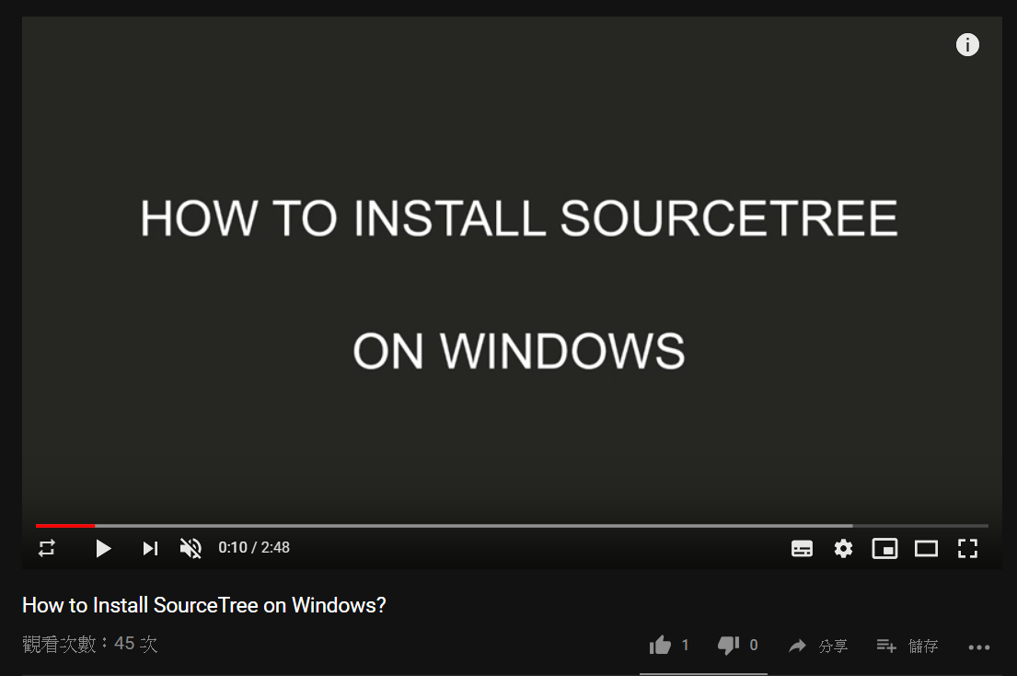
安裝過程教學
https://www.youtube.com/watch?v=4JvIdMS3NA8

Slide 8
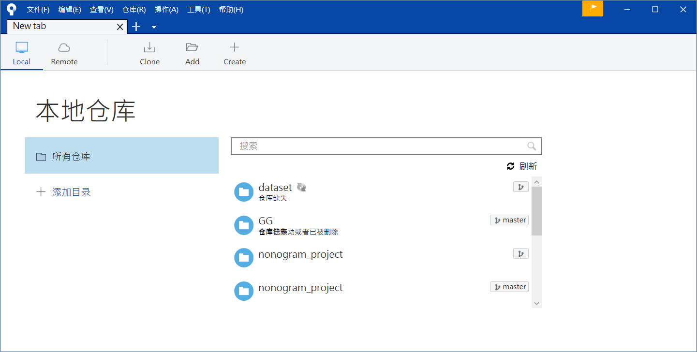
起始sourcetree畫面，按Clone

Slide 9
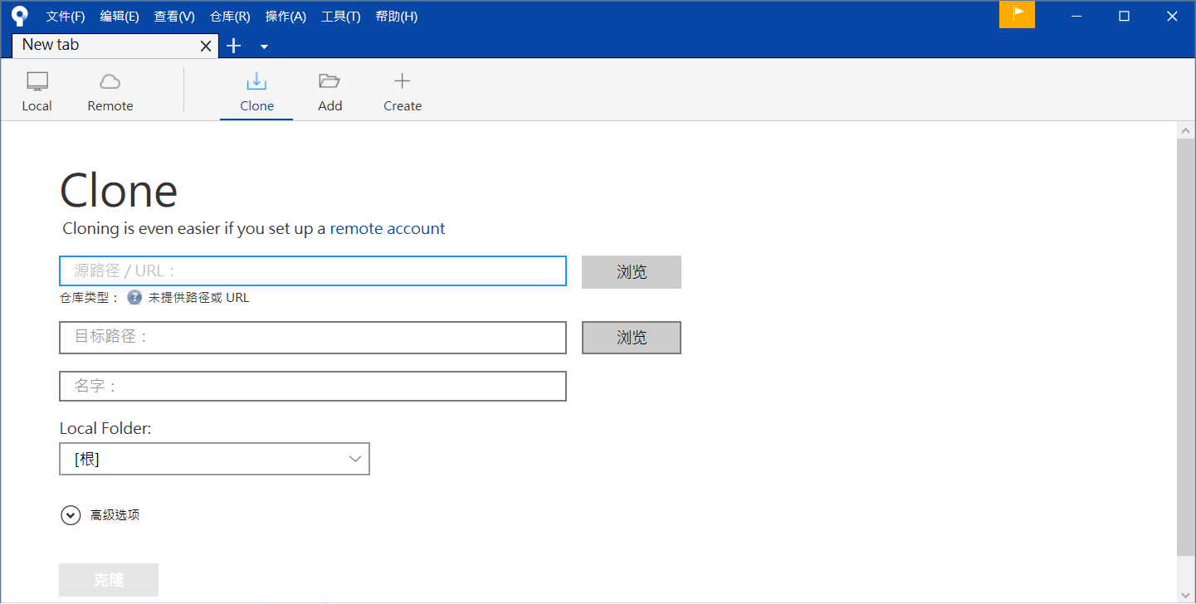
https://github.com/ShyDawTon/AIprogram.git
檔案儲存路徑
資料夾名稱(可不用動)

Slide 10
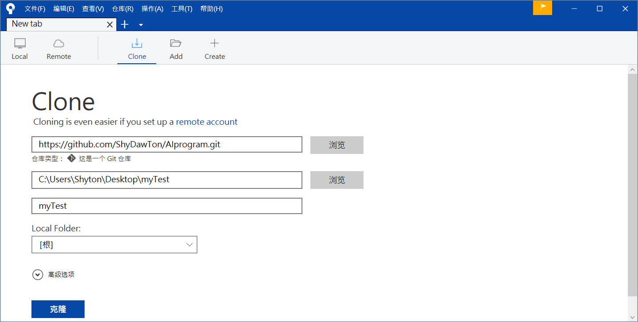
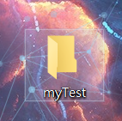
我設了一個myTest資料夾在桌面

Slide 11
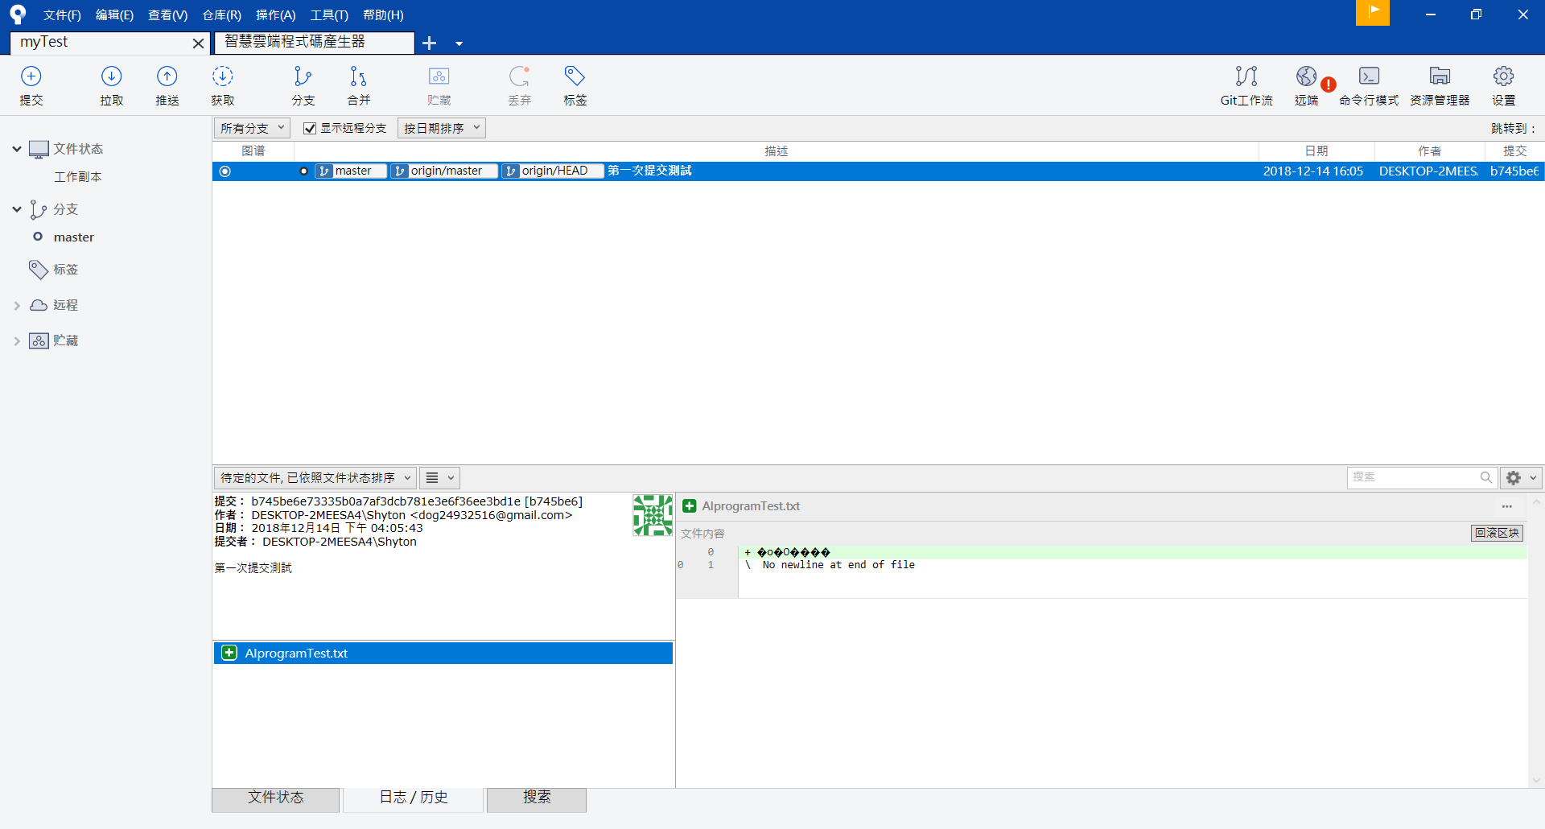
Clone後的畫面

Slide 12
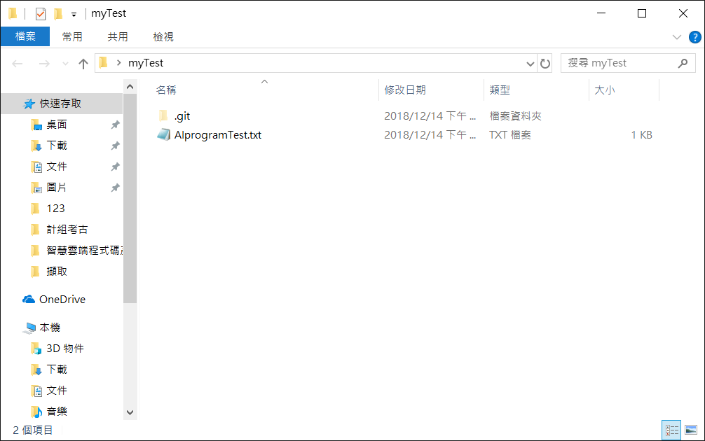
看資料夾，看是不是有東西了，有表示成功，你可以在裡面新增檔案

Slide 13
SourceTree使用

Slide 14
重要原則：隨時拉取pull更新本地端
編輯檔案前，務必做拉取的動作，拉取就是從遠端(github)拉資料更新本地端(你的電腦)，這樣才能確保的檔案是新的。

Slide 15
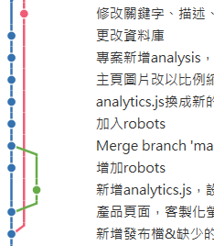
提交前務必按下拉取pull，否則提交上去若發生衝突，則會在遠端發生衝突
樹跑出分支就是衝突

Slide 16
指令
歷史樹：提交程式碼的歷史
更改的項目
一個項目內更改的內容

Slide 17
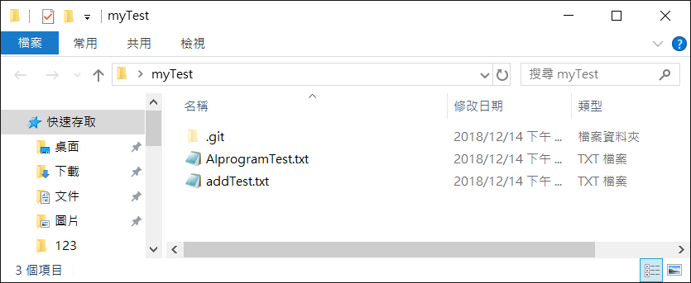
當你新增了檔案或修改檔案

Slide 18
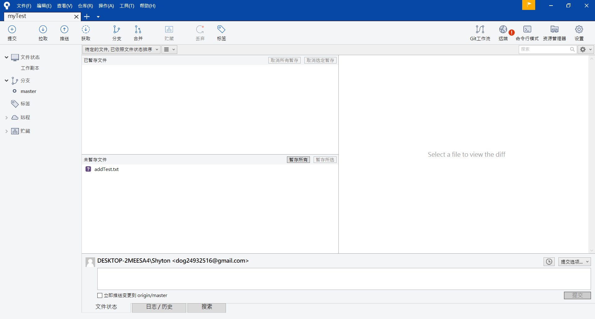
畫面就會變成這樣
修改或新增的檔案

Slide 19
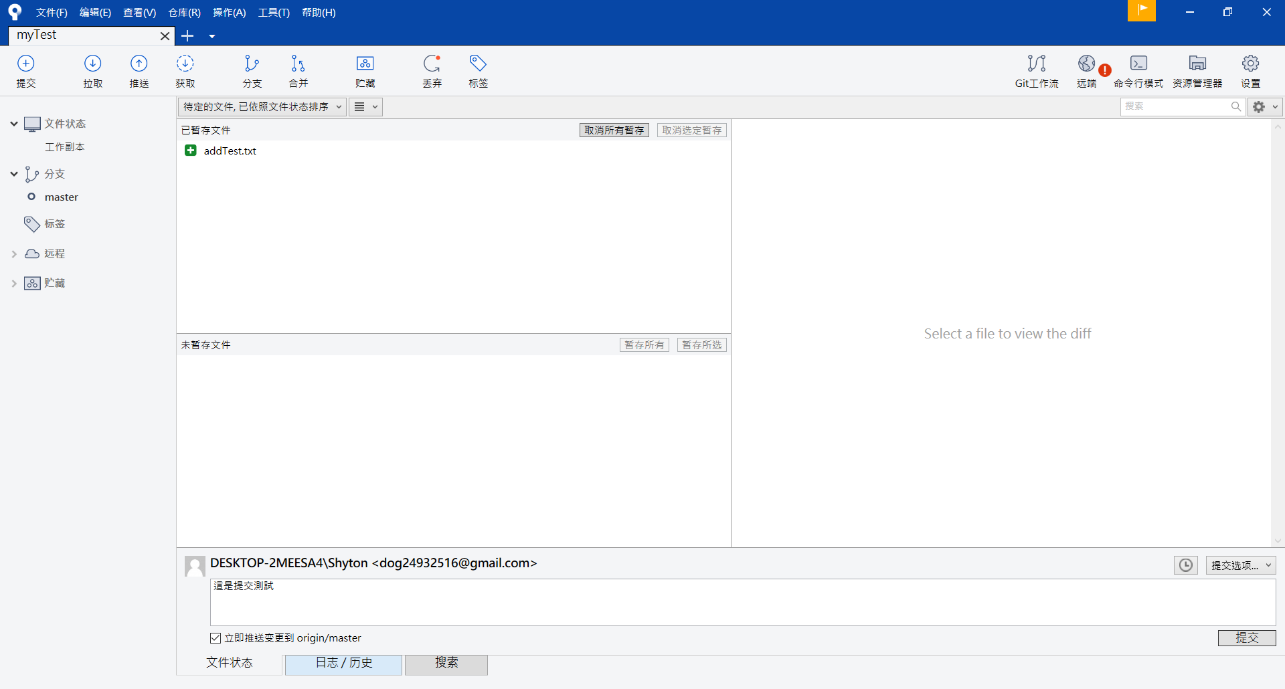
按下暫存所有/選➔狀態描述➔提交
1
2
3
4

Slide 20
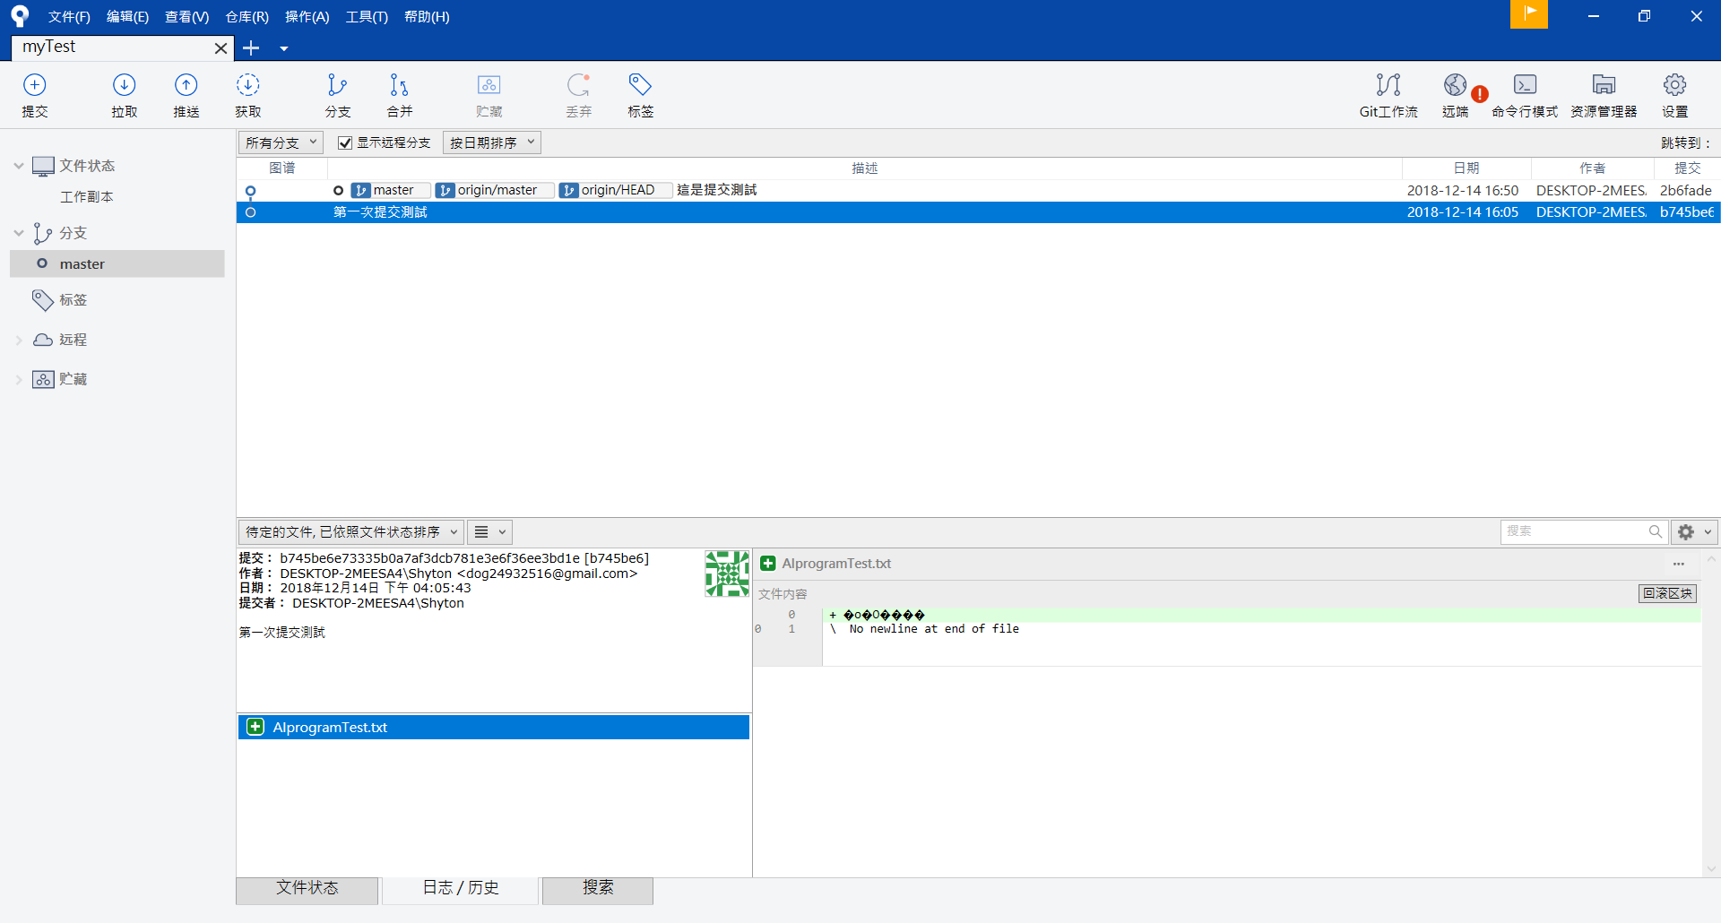
提交過後，可以看到檔案已新增上去

Slide 21
git衝突解決

Slide 22
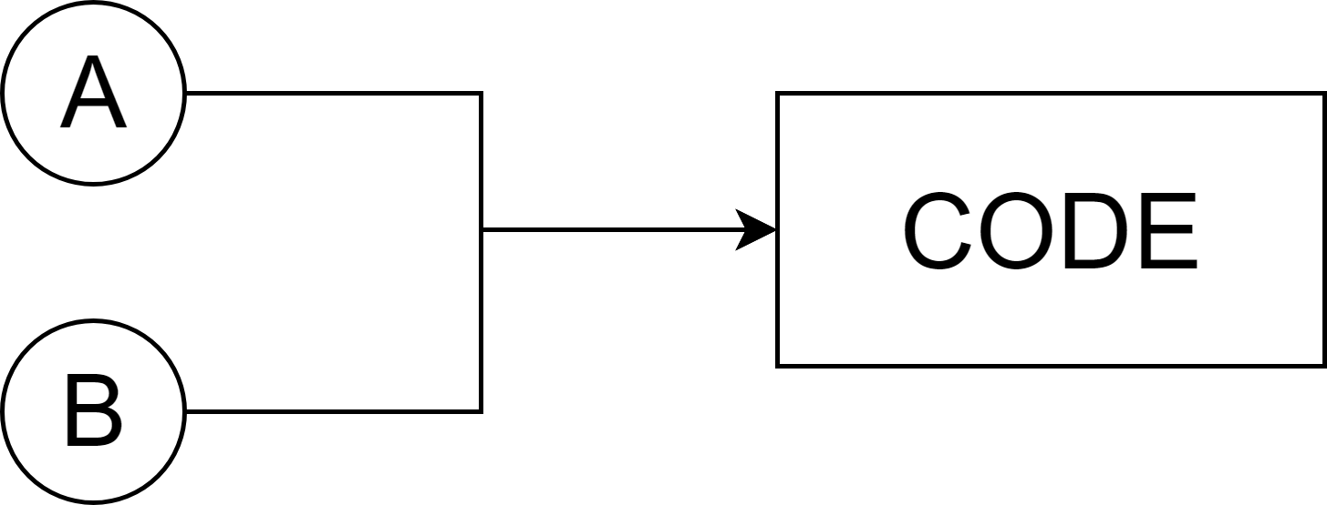
如果A修改了檔案且上傳了，B也修改了檔案，按下拉取pull，結果發現？？

Slide 23
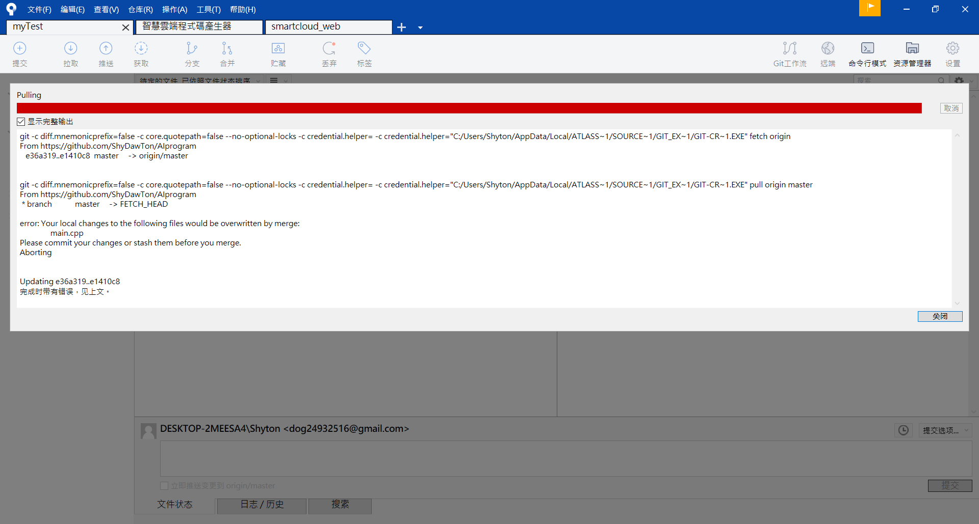
衝突發生！！！
衝突的檔案

Slide 24
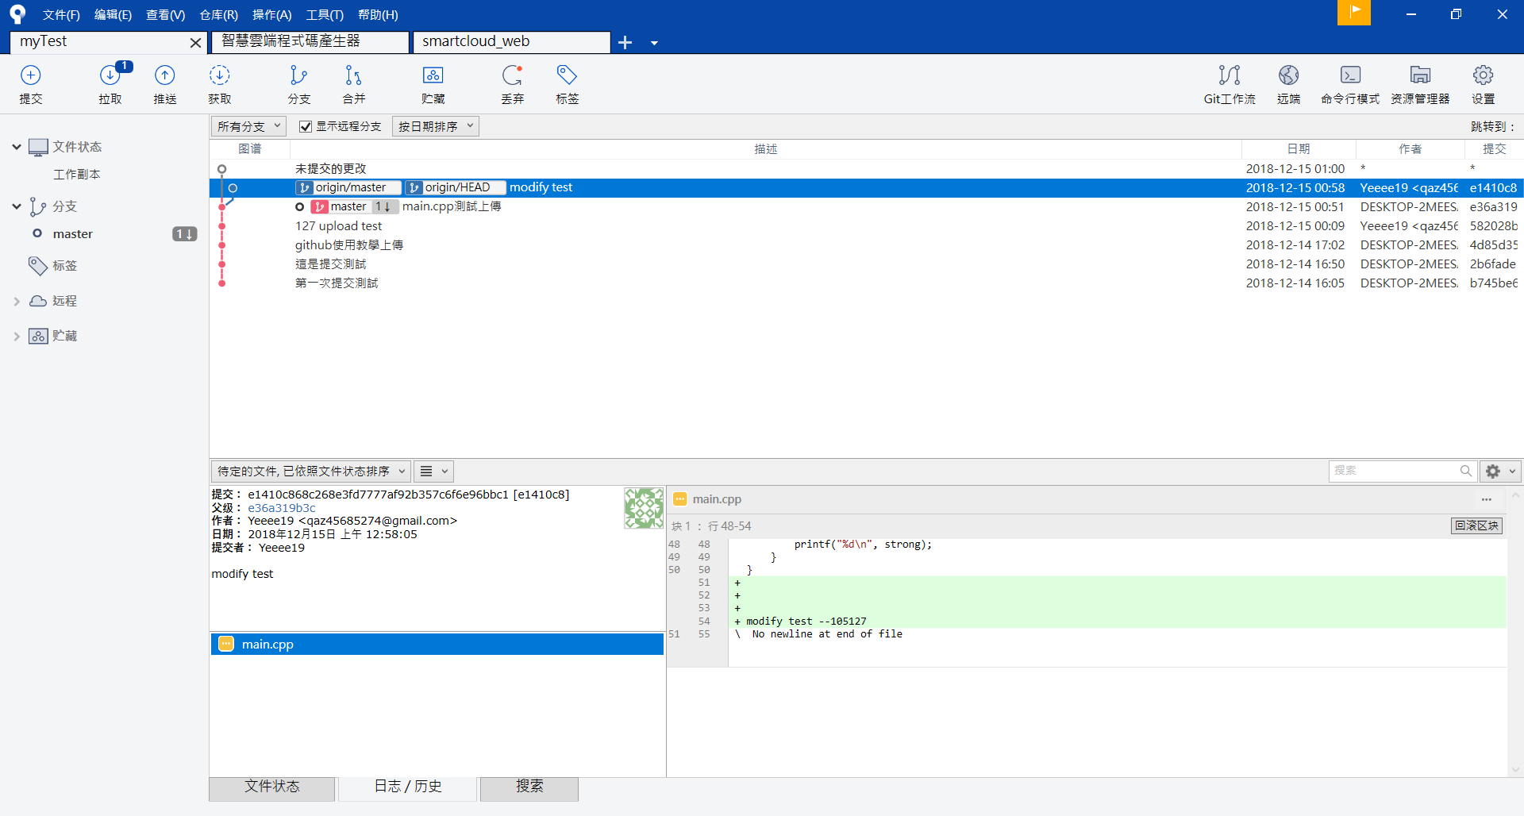
解決法（常用）：找出程式碼不同點，人工修改
點取分支，查看檔案
修改的地方，此地範例新增了四行文字

Slide 25
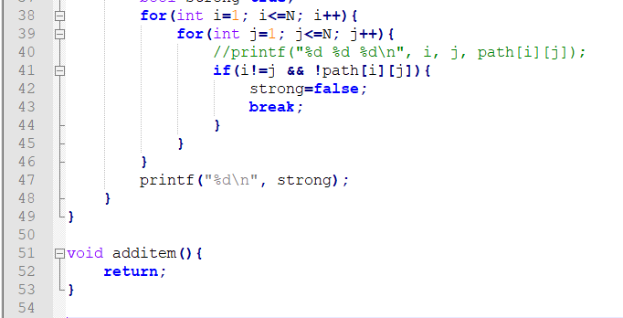
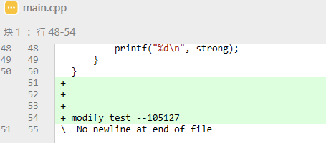
衝突產生
遠端main.cpp程式碼
本地端main.cpp程式碼

Slide 26
本地端程式碼先複製至其他地方

Slide 27
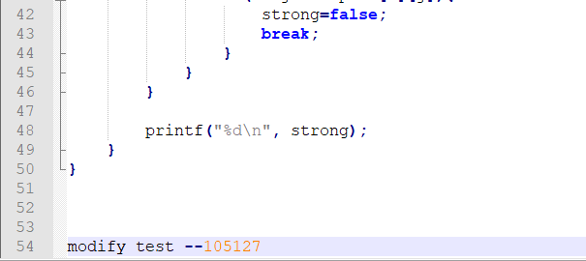
手動修改至相同或丟棄更改 ➔ 拉取成功

Slide 28
交叉比對，查看兩個程式碼不同的地方
複製至其他地方的main.cpp
additem為本人修改的地方
本地端main.cpp
modify為其他人修改的地方

Slide 29
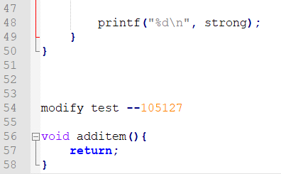
把自己修改的程式碼加進本地端main.cpp中，並且提交

Slide 30
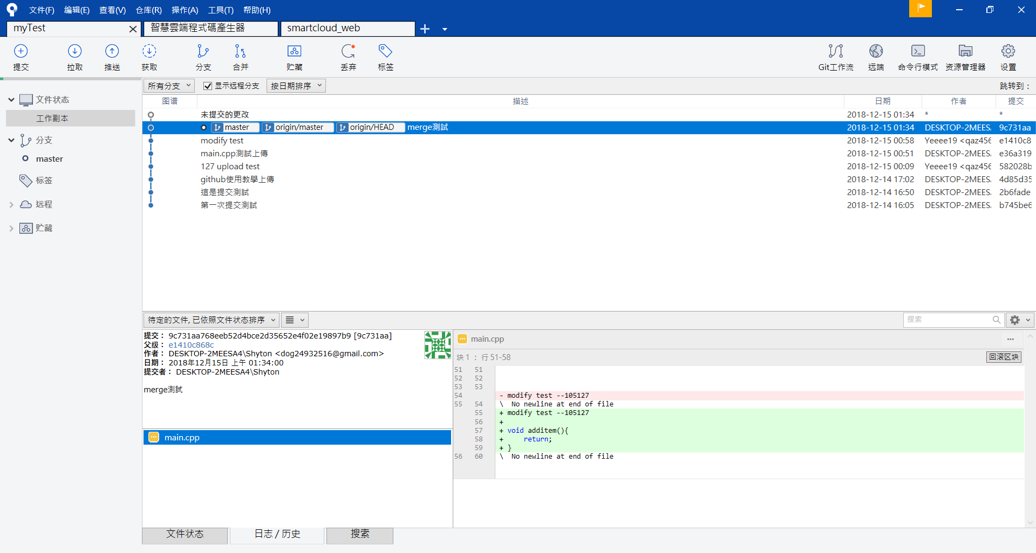
衝突解決，提交成功，分支消失

